Slide 1

양자컴퓨터의 구조
2025
Quantum Computer
Hongsuk Yi
hsyi@kisti.re.kr

Slide 2
2025. 02.27일

Slide 3
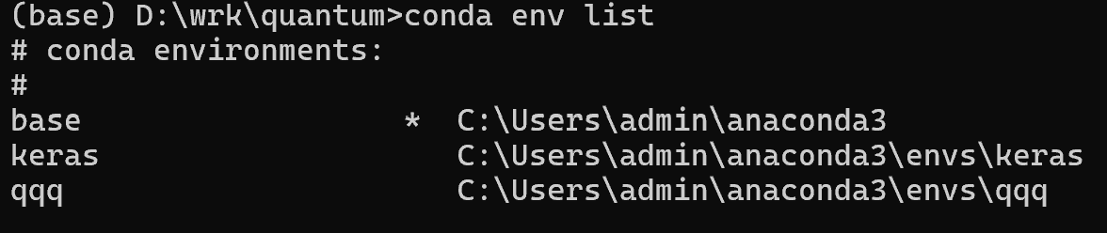
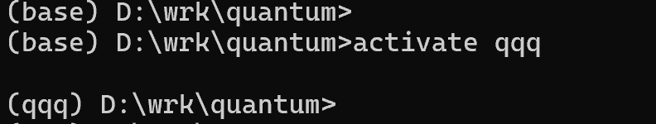
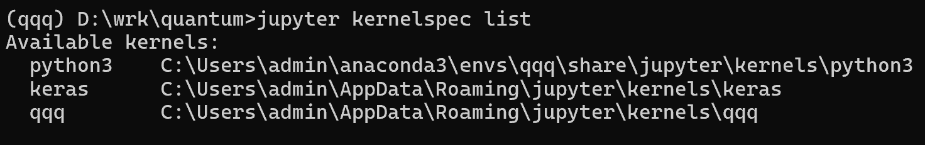

Slide 4
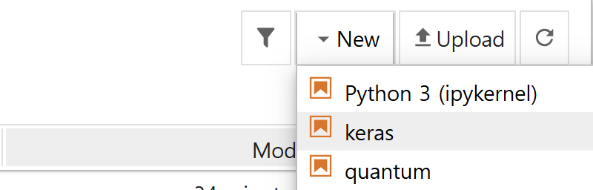
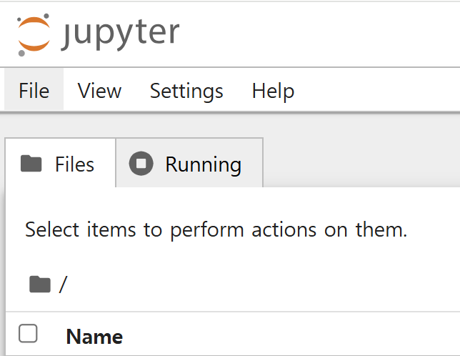

Slide 12
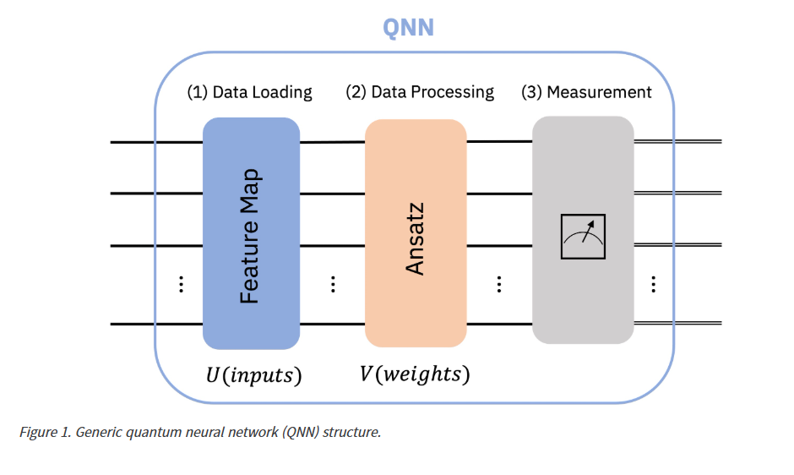

Slide 13
양자컴퓨터의 종류
만능 양자컴퓨터
에러 냉성(Error-tolerant) 양자컴퓨터
비만능 양자컴퓨터
에러 내성이 없는 NISQ (Noisy Intermediate Scale Quantum)
비고전컴퓨터
양자 어닐러

Slide 14
양자 계산 모델의 종류
만능형
양자회로 모델~ 양자 게이트를 이용한다.
특화형
양자 어닐링은 Ising model의 기저상태를 계산할 목적으로 특화한 계산 모델이다.
D-wave 시스템즈, 구글, 나사 참가 참여

Slide 15
양자컴퓨터 동작의 흐름
양자비트 초기화
양자 연산
양자 계산 결과 읽기
양자비트의 상태를 측정 타이밍이 중요하다.

Slide 16
양자컴퓨터의 개발 로드맵
로드맵
고전컴퓨터
비고전컴퓨터
양자 어닐러
비만능양자컴퓨터
양자 우위 (quantum supermacy, 양자초월성) ~ 계산에서 학술적인 측면
양자 Speedup (양자 어드밴티지) ~ 계산에서 실용적인 측면
에러 내성에 불완전한 양자컴퓨터
NISQ ~ 노이즈가 있는 중규모 (50~100 양자 비트)
만능양자 컴퓨터
1995년 Peper Shor(쇼어) 알고리즘 ~ 암호해독이 가능
그로버 알고리즘 ~ 복잡한 탐색 문제를 고속으로 풀 가능성이 있다.

Slide 17
비트(bit) vs 큐비트(qubit)
양자비트는 양자컴퓨터의 정보 최소 단위
양자비트 ~ 0, 1, 중첩상태로
블로흐 구(Bloch sphere)는 qubit를 나타내는 기하학적 표현

Slide 18
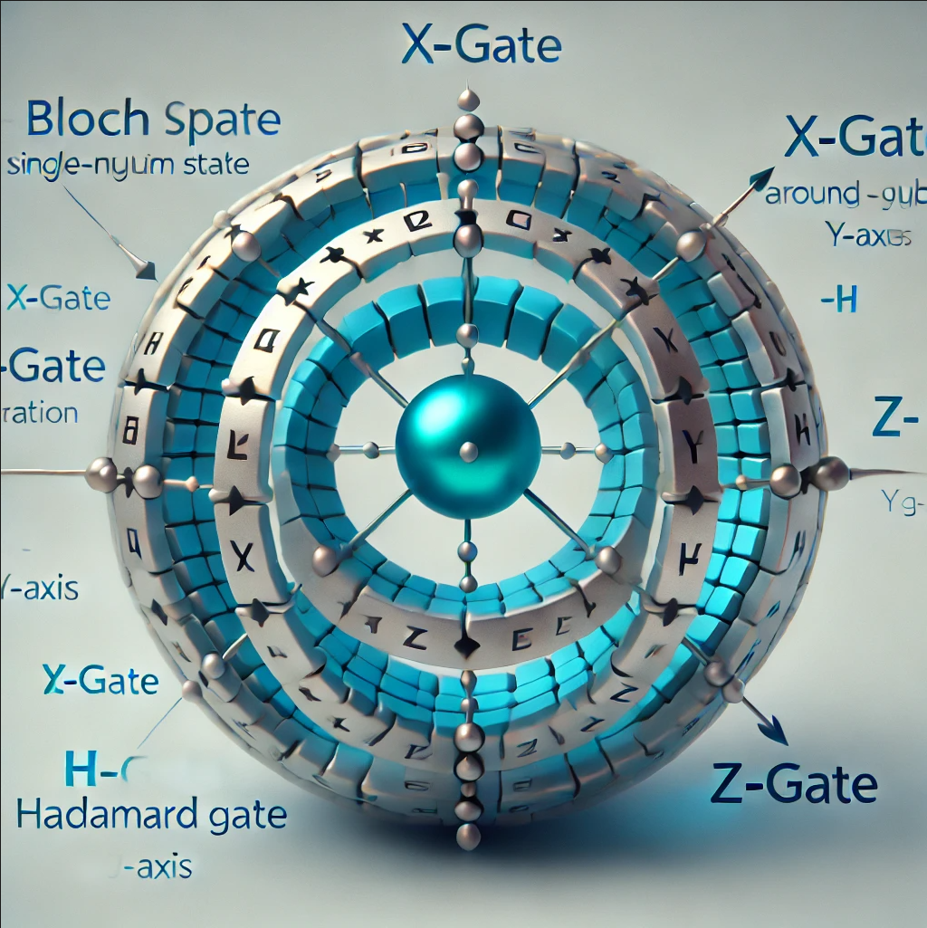
양자 비트 표기법

Slide 19
IBM quantum computing
IBM 퀀텀 시스템 – 국내 최초 도입된 상용 양자컴퓨터
연세대학교 국제캠퍼스 2024년 11월
127 qubit

Slide 24

감사합니다.
TRUST
KISTI
Korea Institute of Science
and Technology Information

